Slide 1

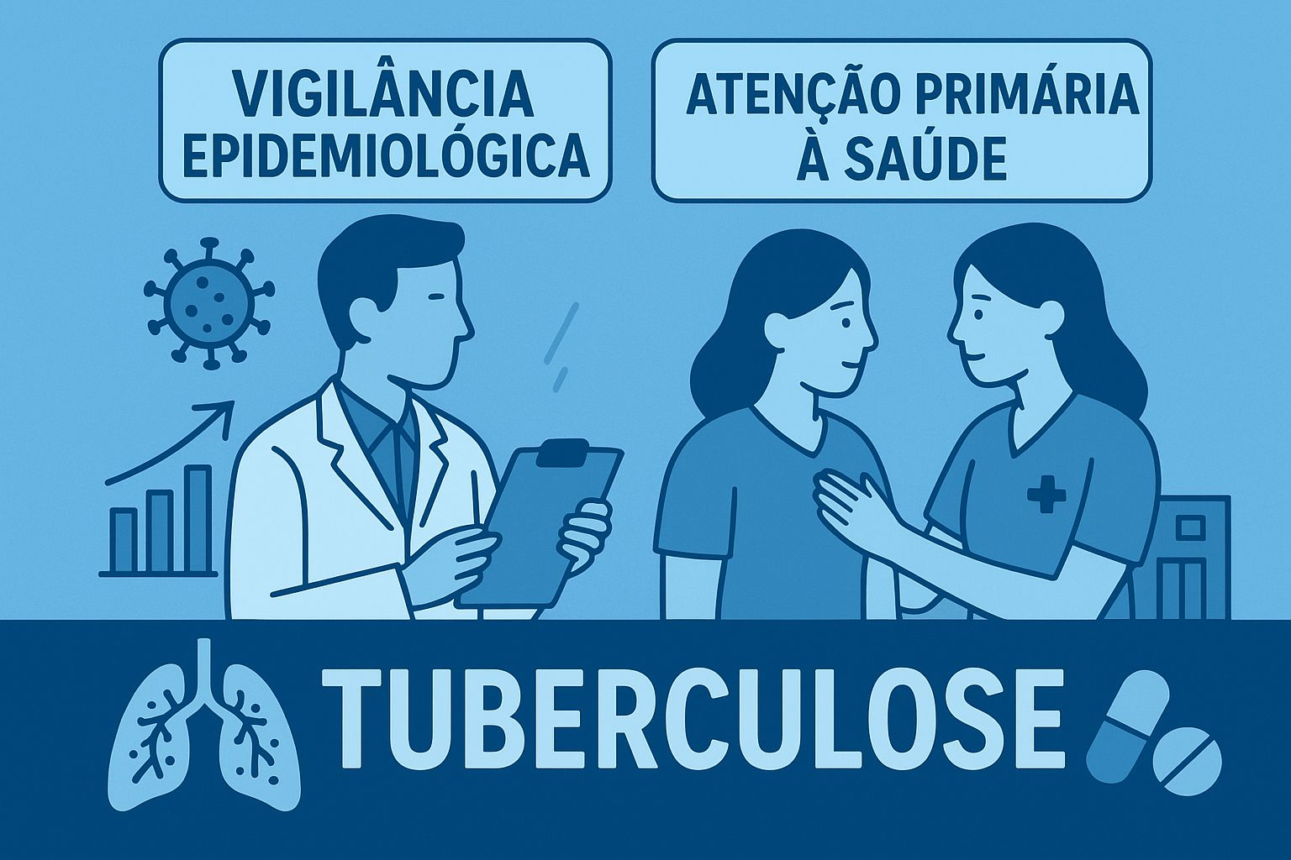
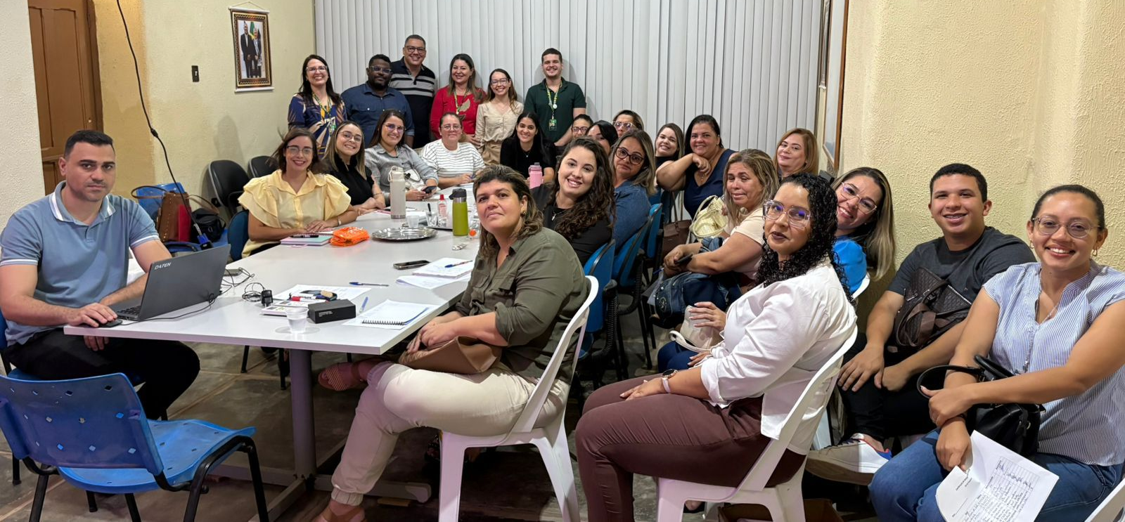
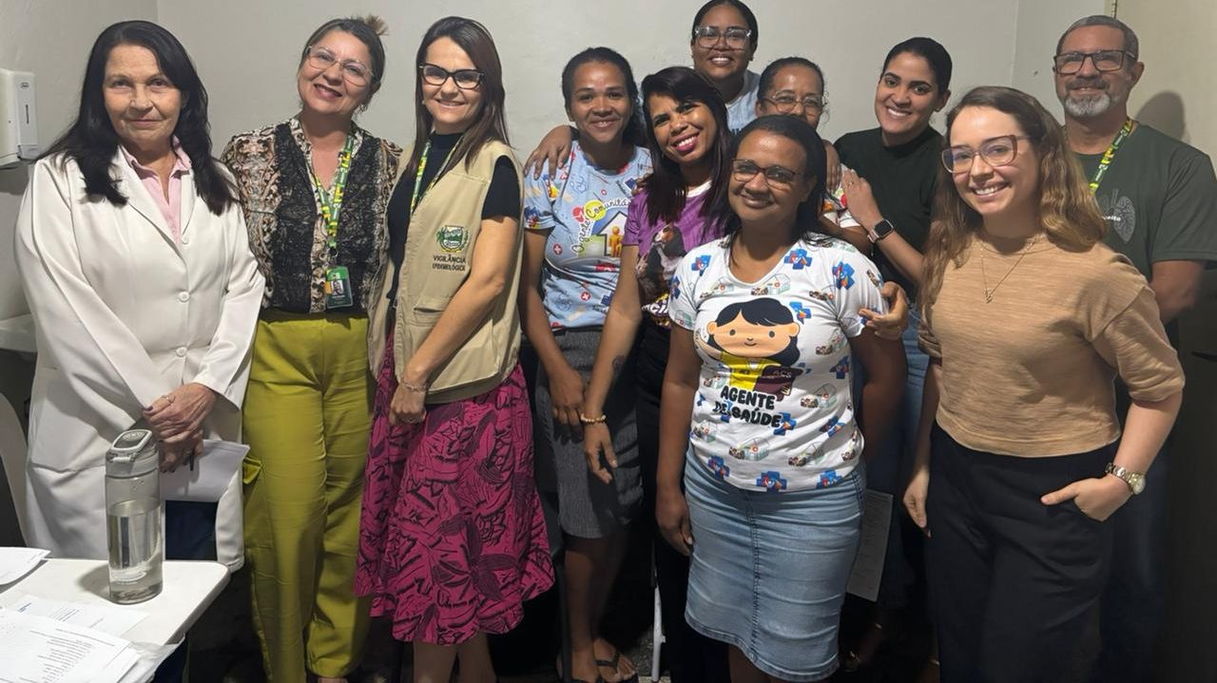
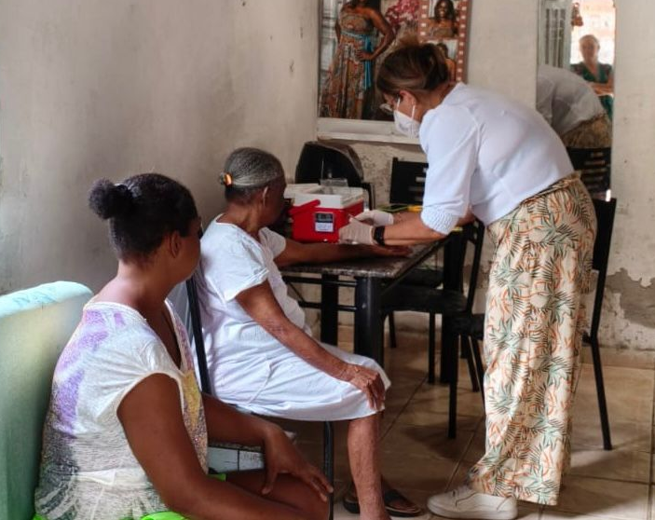
DA NOTIFICAÇÃO A CURA: IMPLANTAÇÃO DE ESTRATÉGIAS QUE FORTALECERAM O ENFRENTAMENTO DA TUBERCULOSE NO MUNICÍPIO DE MORENO - PE
Amanda Felix de Sousa¹*, Clóvis Eduardo de Moura Costa¹, Ana Cláudia Chagas Silva Lima¹, Kaio Lucas Moura Ferreira¹, Jonatar Felipe Lima e Silva¹, Ramon Nascimento da Silva¹
¹ Secretaria Municipal de Saúde de Moreno, Moreno, Pernambuco.
*Autora correspondente: nutriamandafelix@hotmail.com
OBJETO DA EXPERIÊNCIA
OBJETIVOS
Implantação de estratégias para o enfretamento da tuberculose no município de Moreno – PE.
Compartilhar as estratégias implantadas pela Vigilância Epidemiológica (VE) do município de Moreno – PE para o enfrentamento da tuberculose em articulação conjunta com a Atenção Primária à Saúde (APS).
DESCRIÇÃO DA EXPERIÊNCIA
RESULTADOS
Foram contratados um responsável técnico para o Programa de Controle da Tuberculose (PCT) e uma biomédica para realização da Prova Tuberculínica (PT). Iniciou-se a participação em colegiados com a APS e visitas técnicas às Unidades Básicas de Saúde (UBS). Articularam-se fluxos com o laboratório conveniado e a APS, instituindo o fluxo municipal do PCT. PT foram descentralizadas para os territórios e material educativo para coleta domiciliar de escarro foi construído.
A presença de profissionais habilitados qualificou a condução do PCT, fortalecendo as ações de diagnóstico, avaliação dos contatos, acompanhamento e educação em saúde. A articulação entre VE e APS ampliou a integração entre os setores, fortaleceu a VE, bem como o cuidado compartilhado. A instituição do fluxo municipal padronizou as condutas e orientou melhor o usuário na rede de atenção à saúde (RAS). A descentralização da PT facilitou o acesso dos usuários e agilizou a avaliação dos contatos.
APRENDIZADO E ANÁLISE CRÍTICA
CONCLUSÃO E/OU RECOMENDAÇÕES
A experiência evidenciou a importância da integração entre VE e APS como eixo central para o controle da tuberculose. A instituição do fluxo do PCT fortaleceu a RAS municipal e o protagonismo dos setores e equipes. O principal aprendizado foi reconhecer que a articulação intersetorial e o acompanhamento contínuo são fundamentais para as ações de enfrentamento da TB.
As estratégias implantadas impactaram na qualificação do diagnóstico de TB, avaliação dos contatos, acompanhamento, ampliação do acesso aos usuários, fortalecimento das ações de VE e integração com a APS, contribuindo de forma significativa para o enfrentamento e controle da tuberculose no município de Moreno.
Referências
BRASIL. Ministério da Saúde. Secretaria de Vigilância em Saúde. Departamento de Vigilância das Doenças Transmissíveis. Manual de Recomendações para o Controle da Tuberculose no Brasil. 2. ed.. Brasília: Ministério da Saúde, 2019.
DOMINGOS, L. M. A. et al. Tuberculose no Nordeste brasileiro: desafios epidemiológicos e estratégias multiprofissionais para o fortalecimento da atenção à saúde. Revista Contemporânea, v. 5, n. 10, p. 1–22, 2025.

